Slide 1
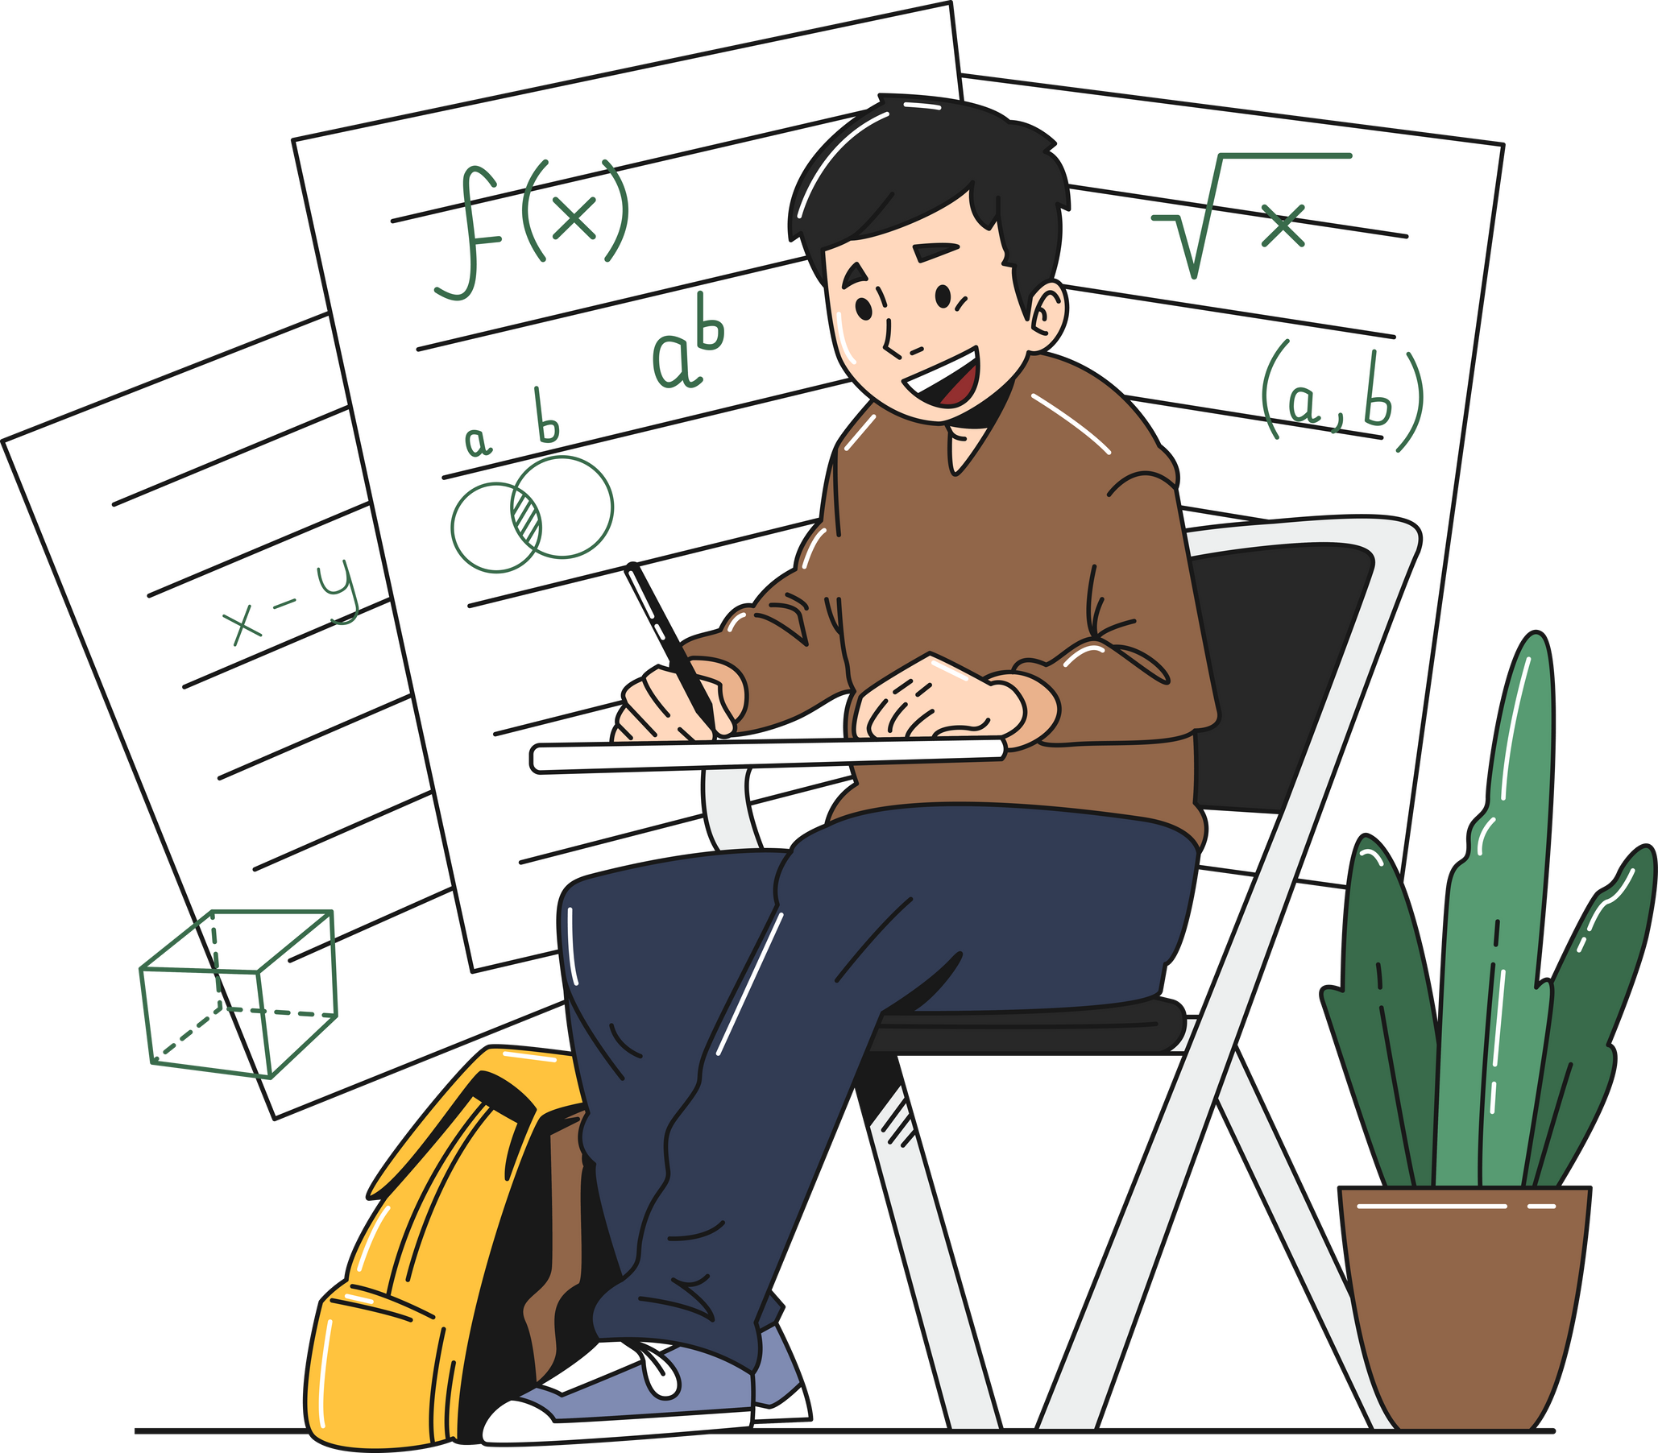
МАТЕМАТИКА
5 класс

Slide 2
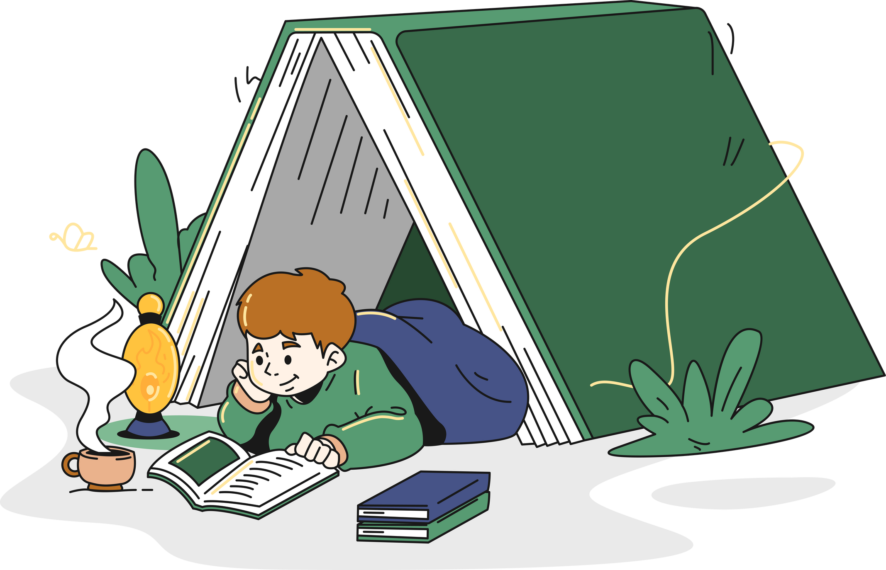

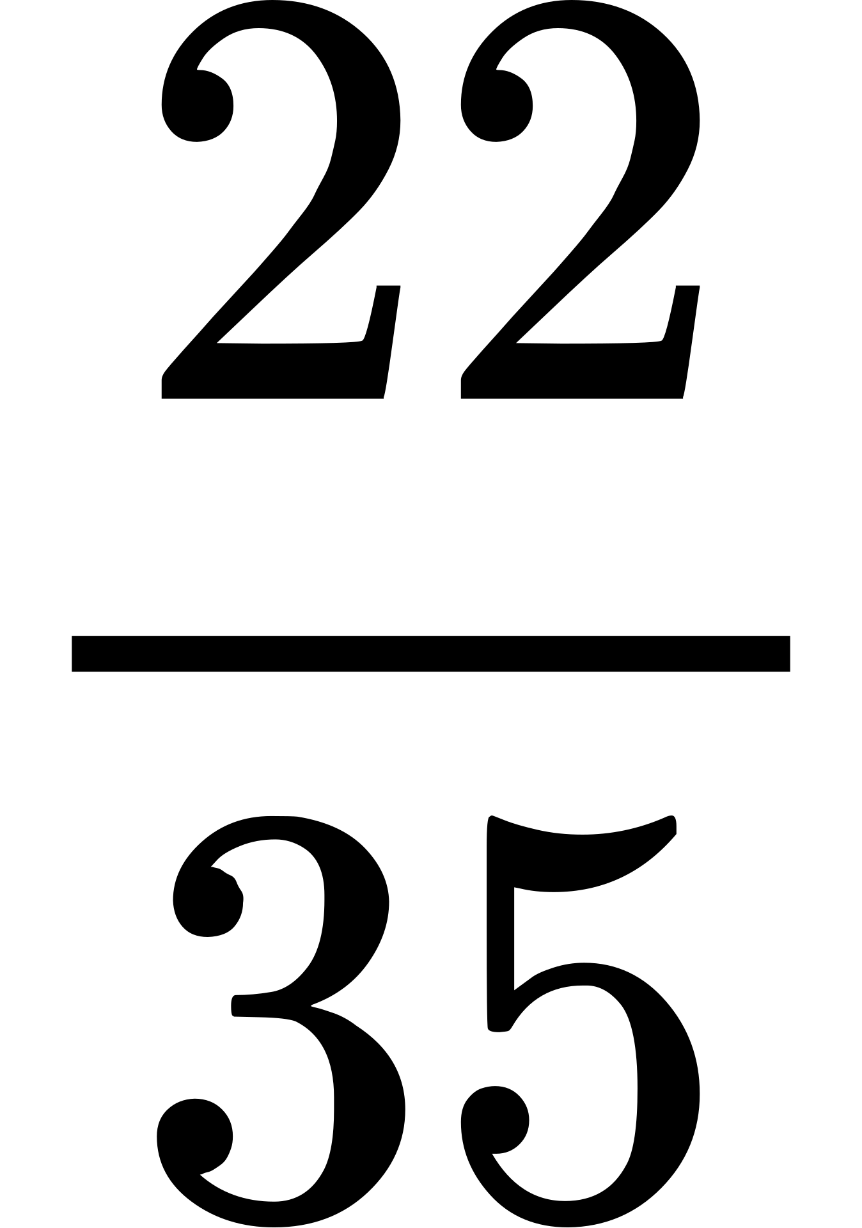
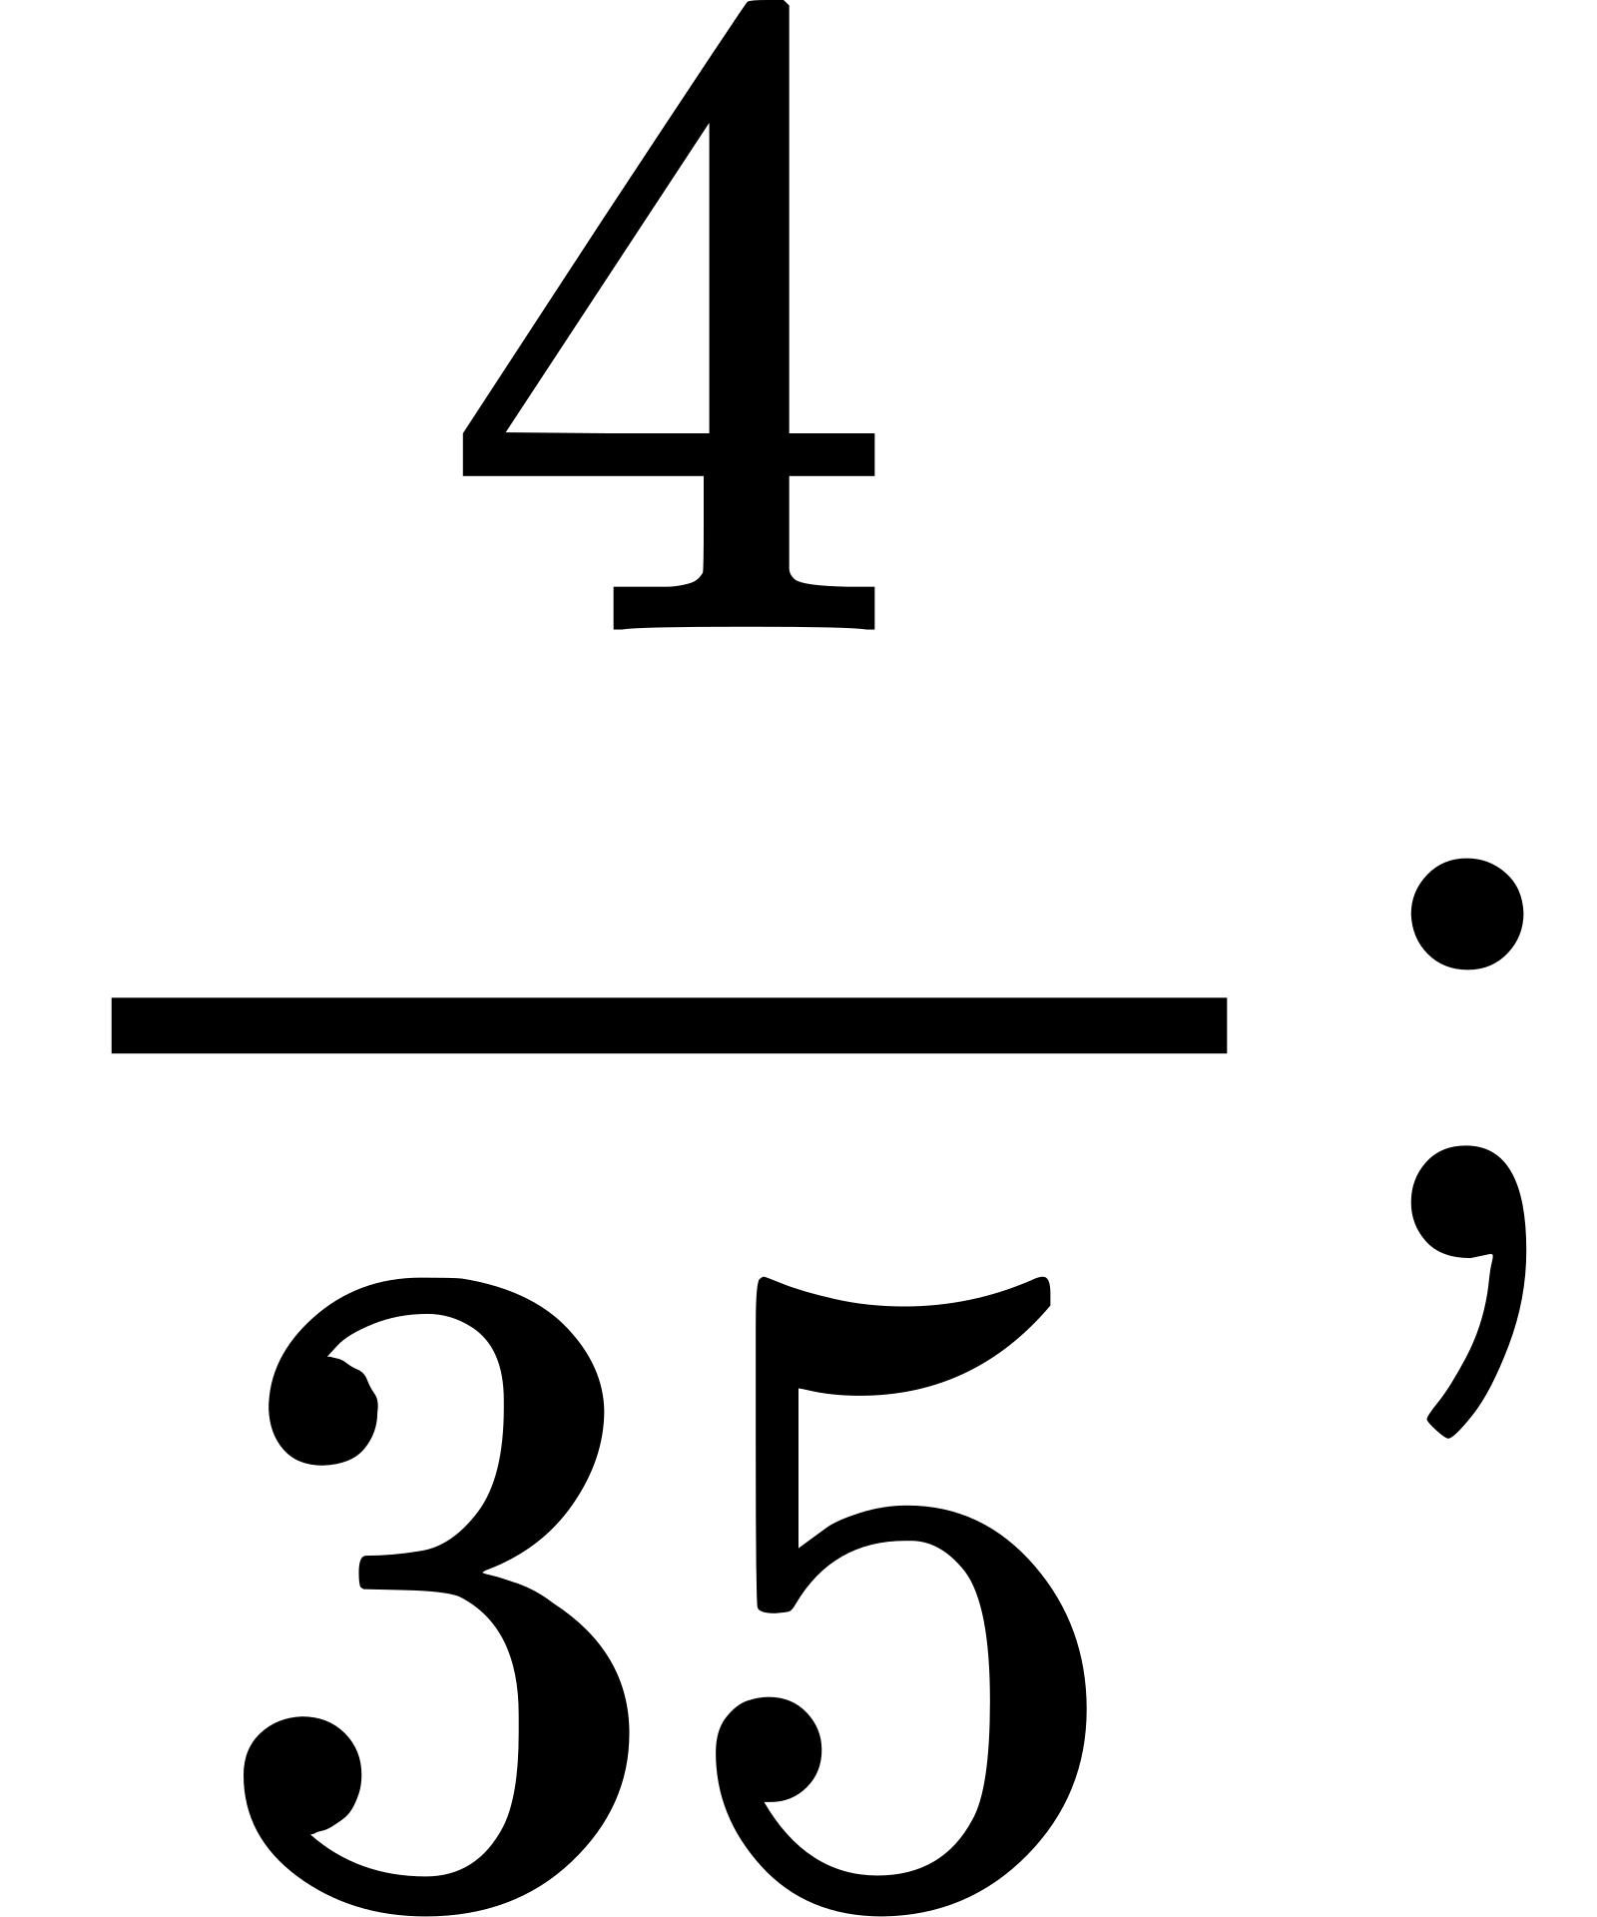
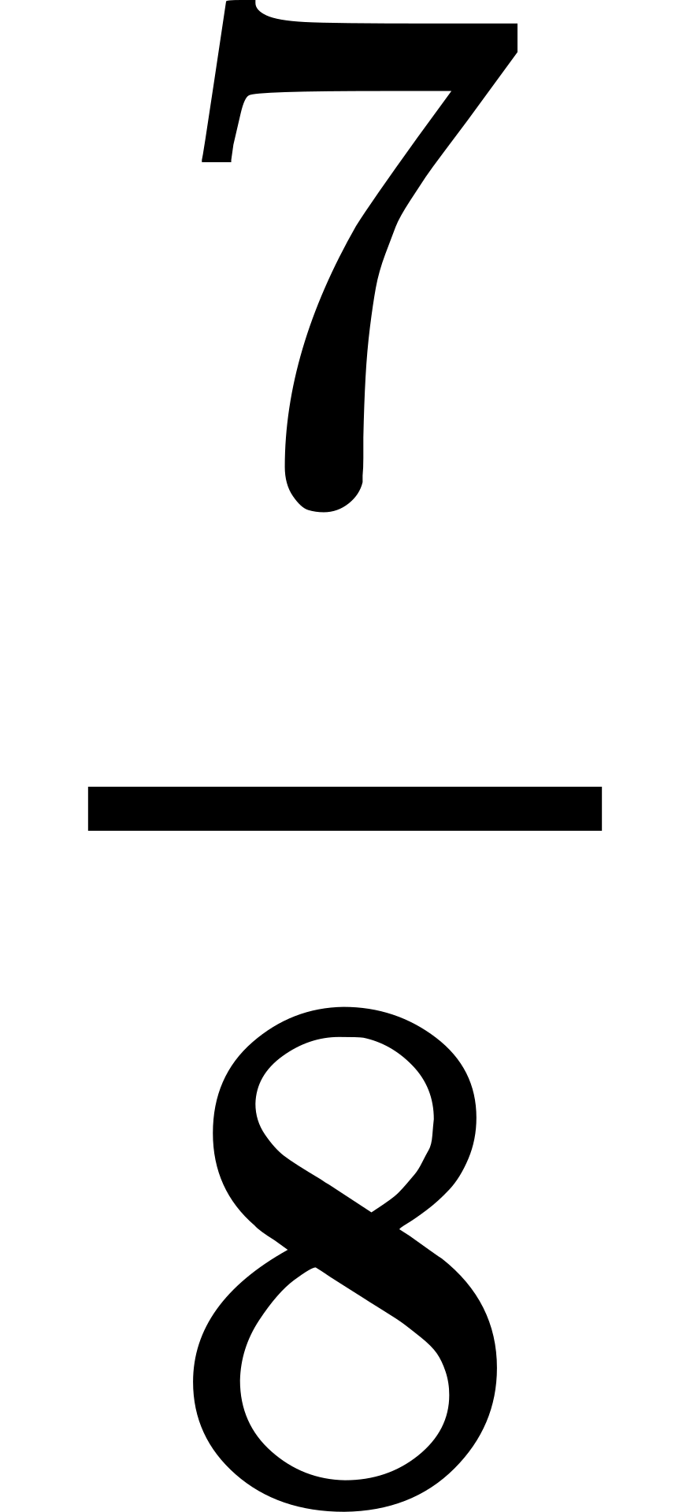
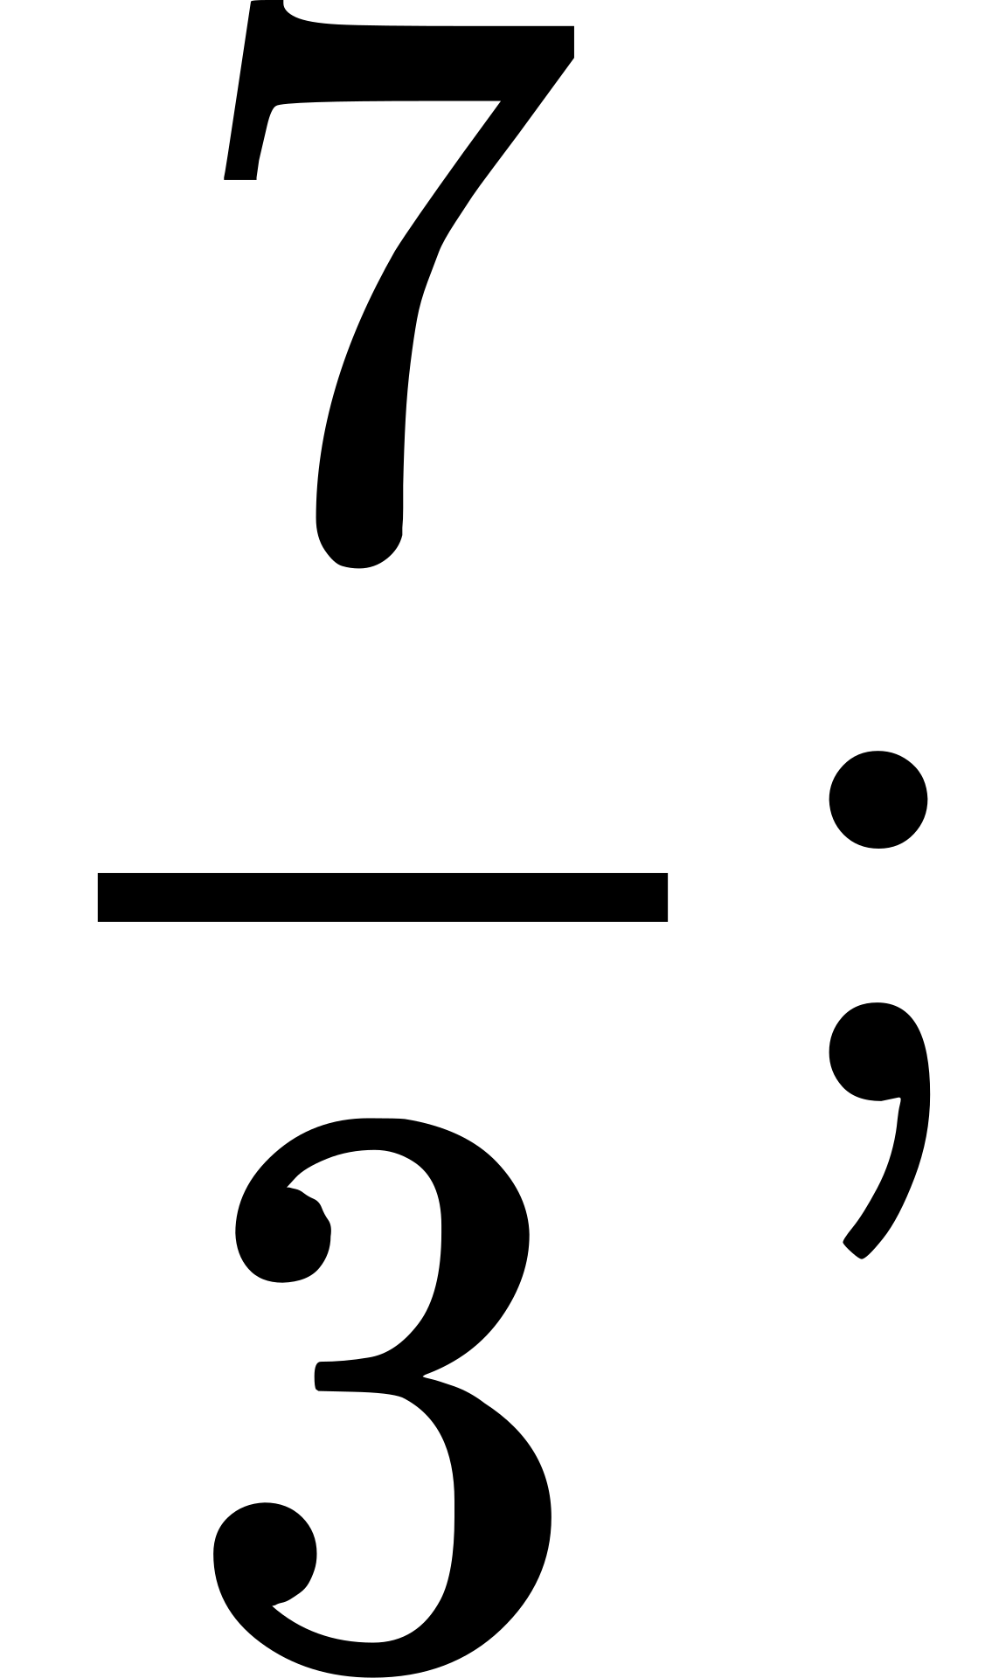
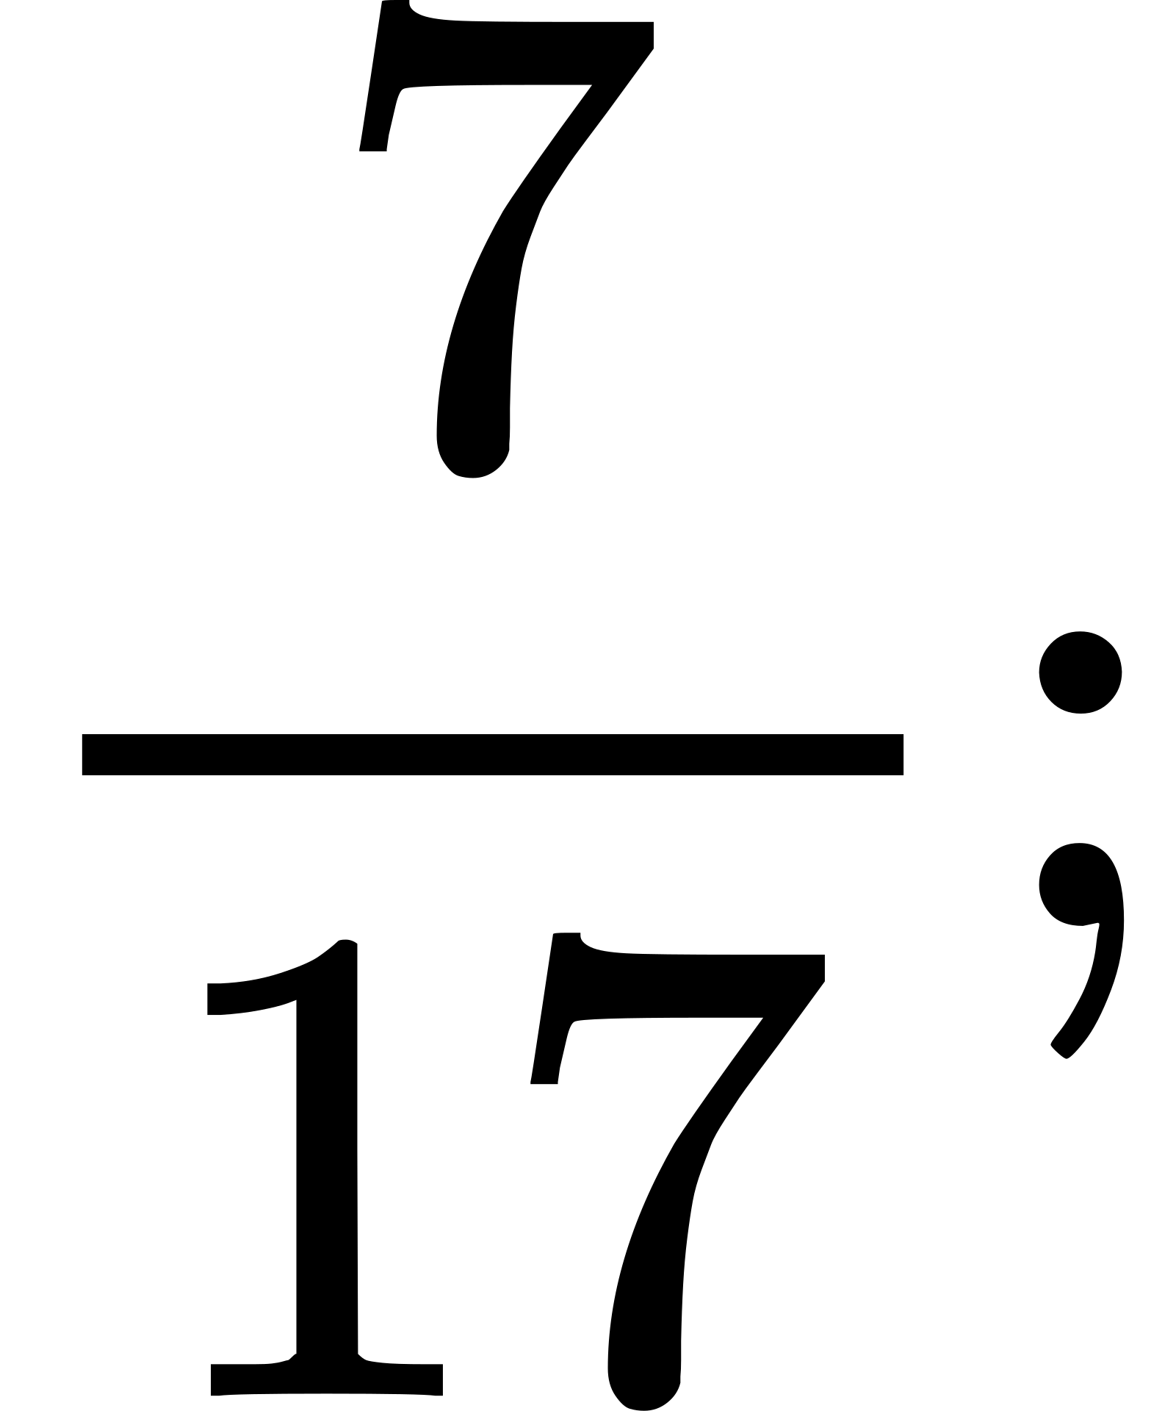

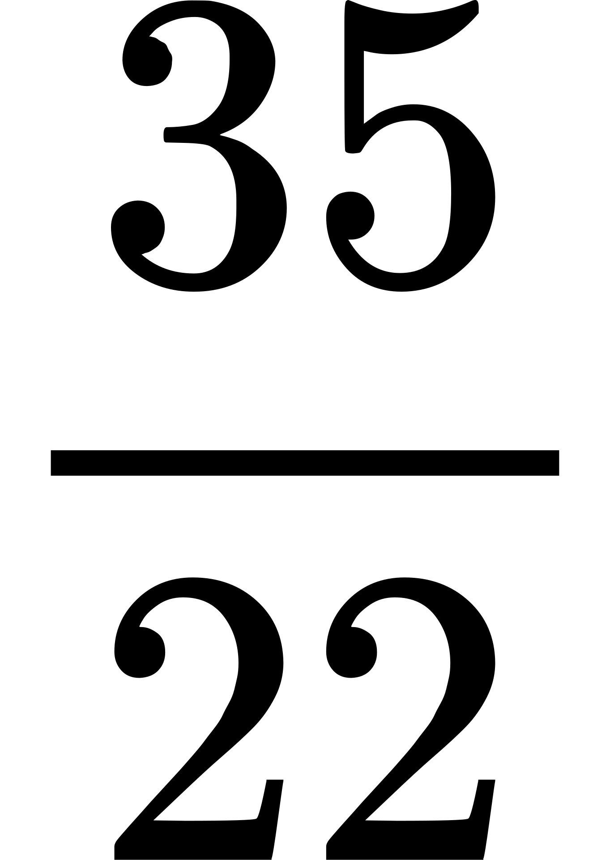
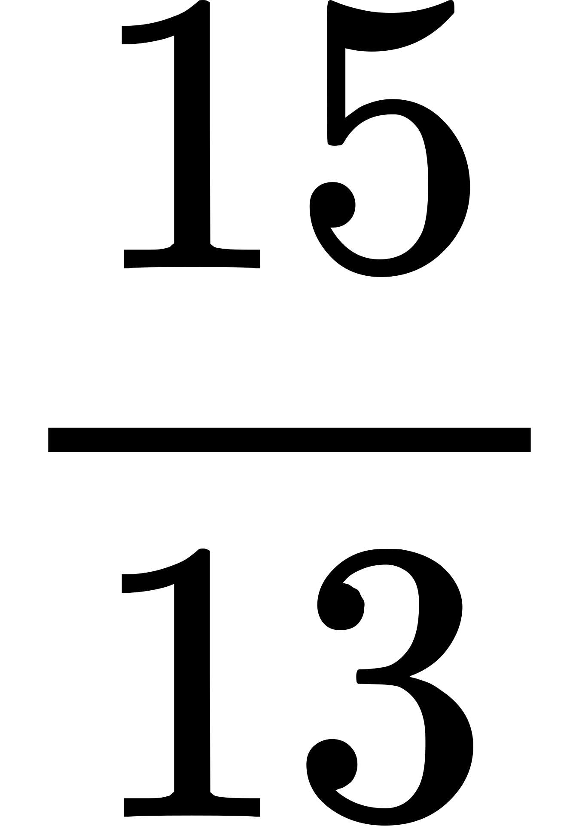
Повторим!
Как сравнивают дроби с одинаковыми знаменателями? с одинаковыми числителями?
Сравните дроби (устно):
а)
и
б)
и
в)
и
г)
и
д)
и

Slide 3
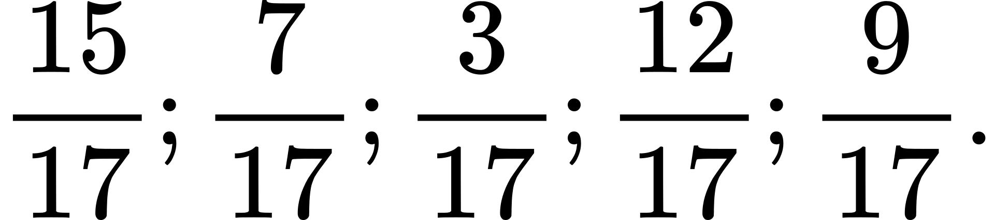
Повторим!
Определите, какая из дробей наибольшая, какая – наименьшая.
Расположите дроби в порядке убывания.
Какие дроби мы с вами ещё не сравнивали?

Slide 4
§ 36.
СРАВНЕНИЕ ДРОБЕЙ С РАЗНЫМИ ЗНАМЕНАТЕЛЯМИ.

Slide 5

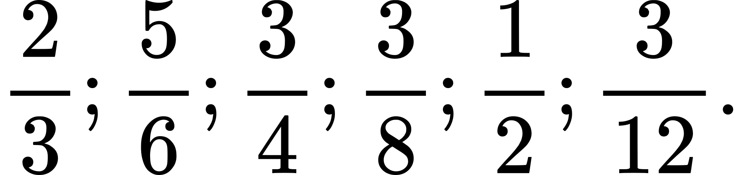
Работа по теме урока
Рассмотрите дроби. Что вы заметили?
Найдите среди этих дробей самую маленькую и самую большую.

Slide 6
Работа по теме урока
Рассмотрите дроби. Что вы заметили?
У нас возникла проблема: как сравнить дроби с разными знаменателями. Чтобы ответить на вопрос, мы проведём исследовательскую работу. Работать будем по инструкции.

Slide 7
1) Расположите дроби на координатном луче, самостоятельно выберите единичный отрезок.
2) Расположите дроби в порядке возрастания. Выделите наименьшую дробь зелёным цветом, а наибольшую – красным.
3) Постарайтесь сформулировать вывод: как сравнить дроби с разными знаменателями.

Slide 8

Работа по теме урока
Скажите, удобно ли каждый раз, сравнивая дроби, отмечать их на координатном луче?
Чтобы сравнить дроби с разными знаменателями, нужно:
1) привести дроби к общему знаменателю;
2) сравнить полученные дроби.

Slide 9
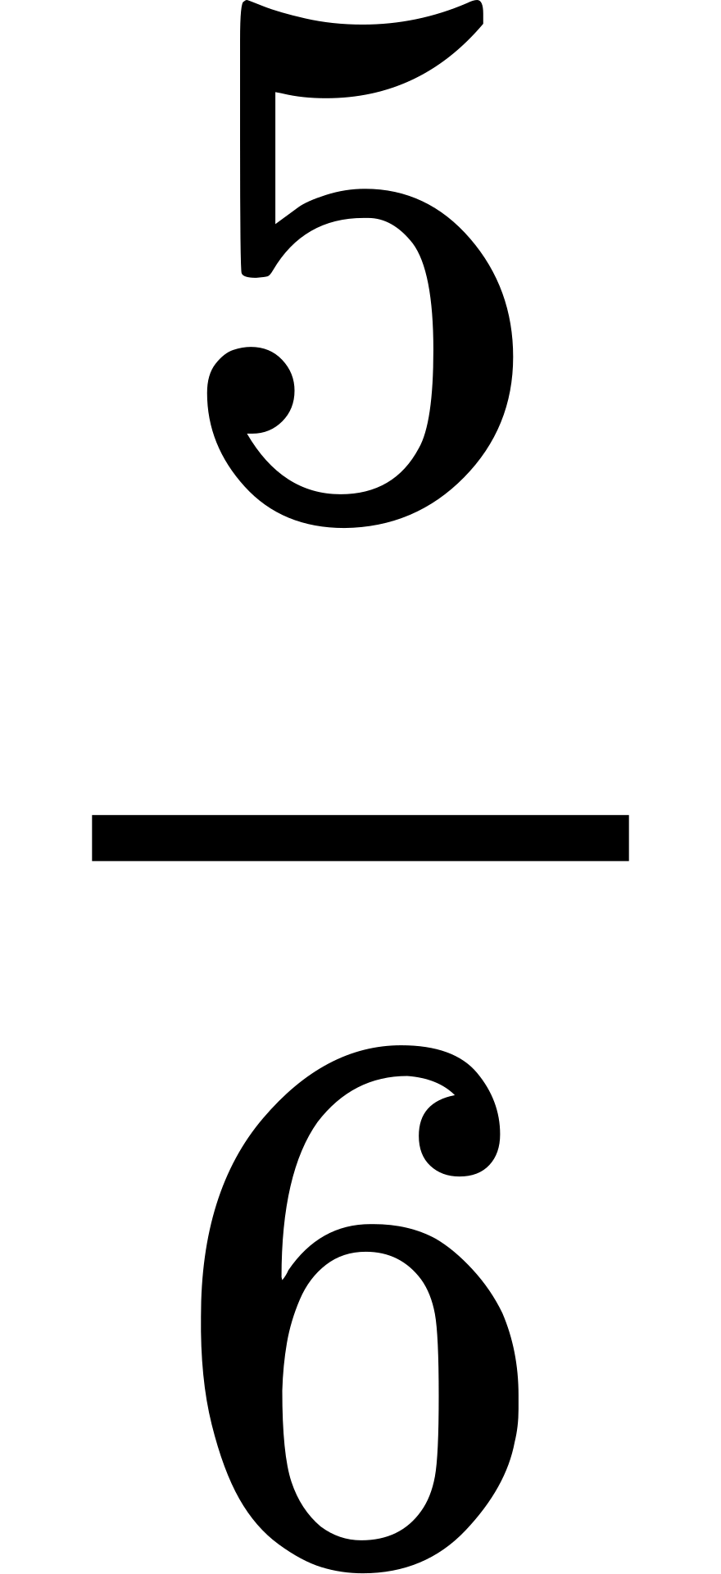
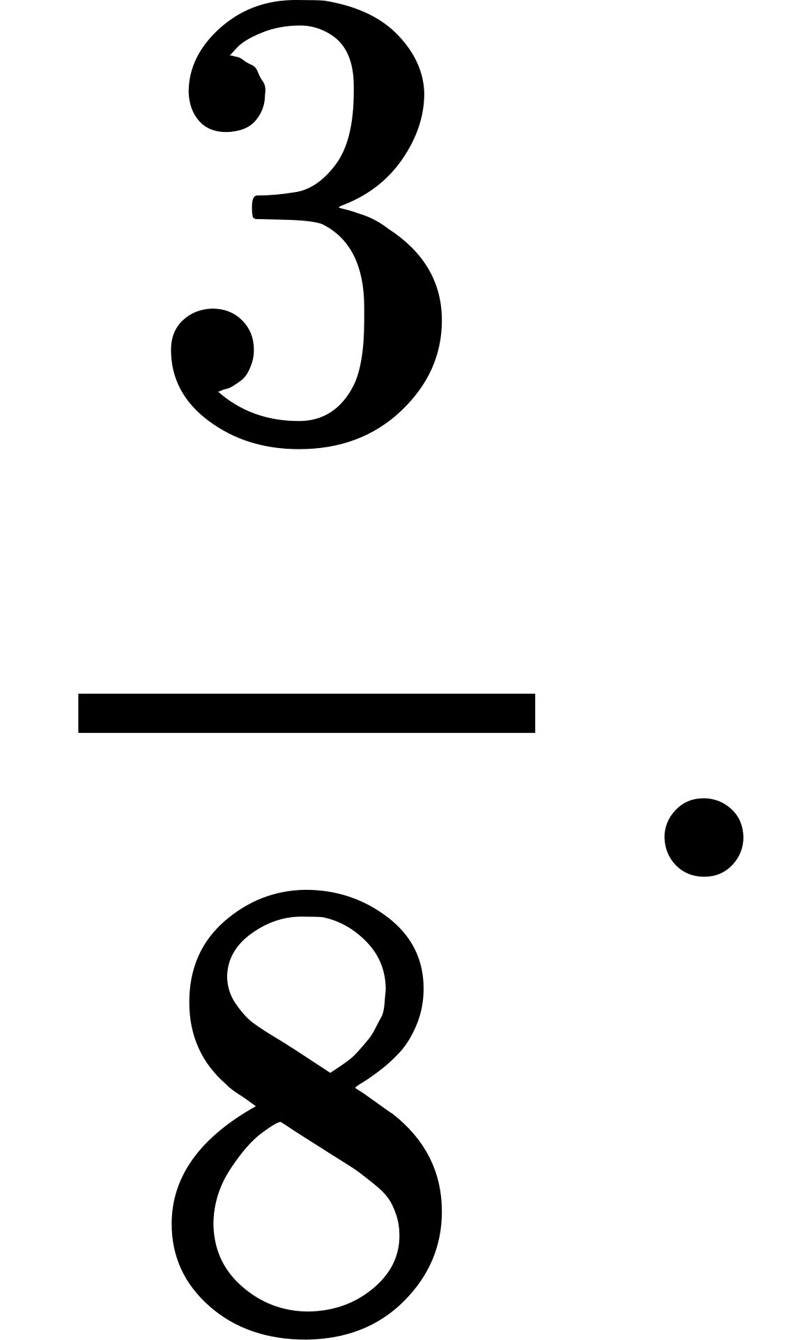



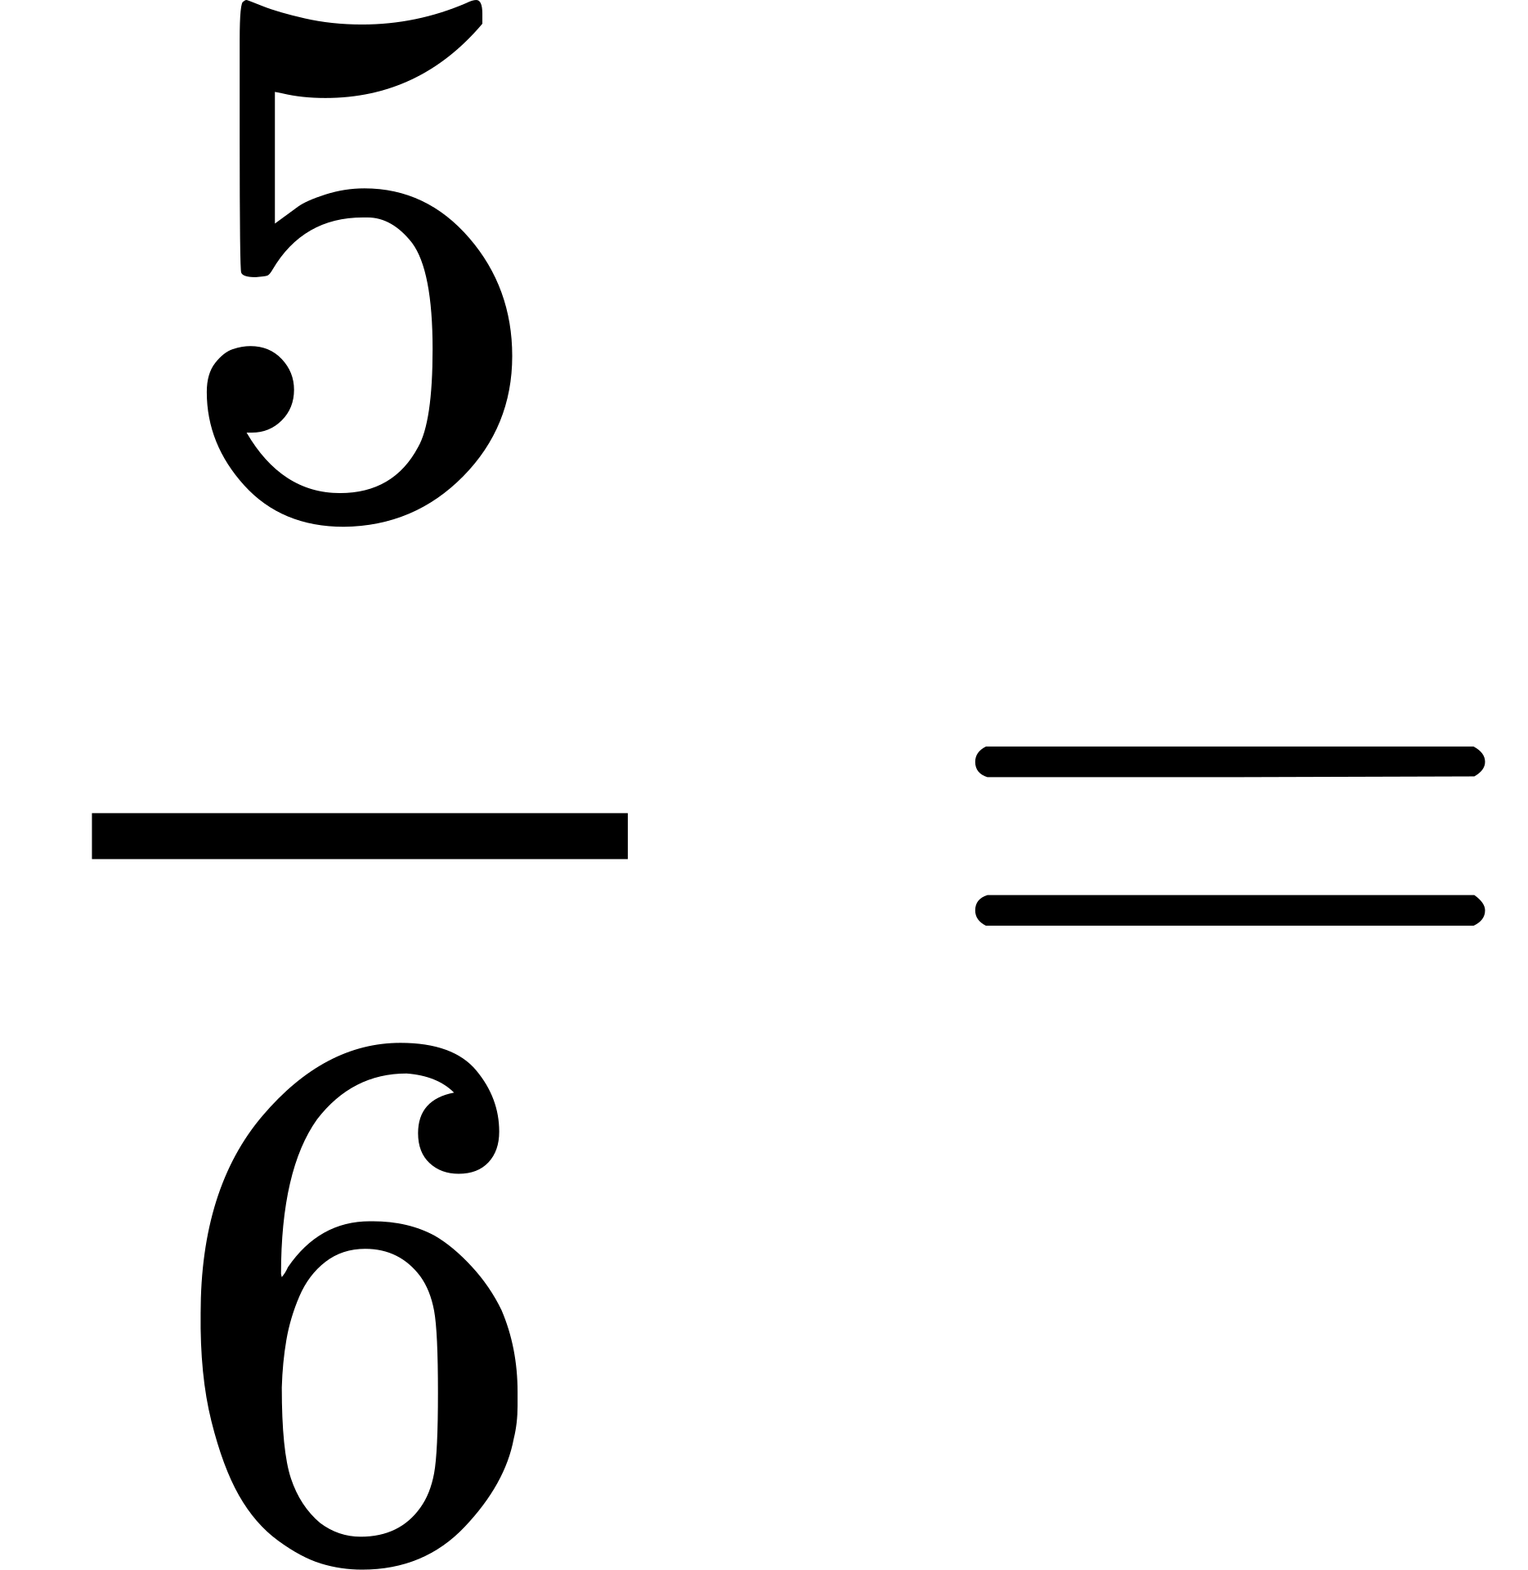
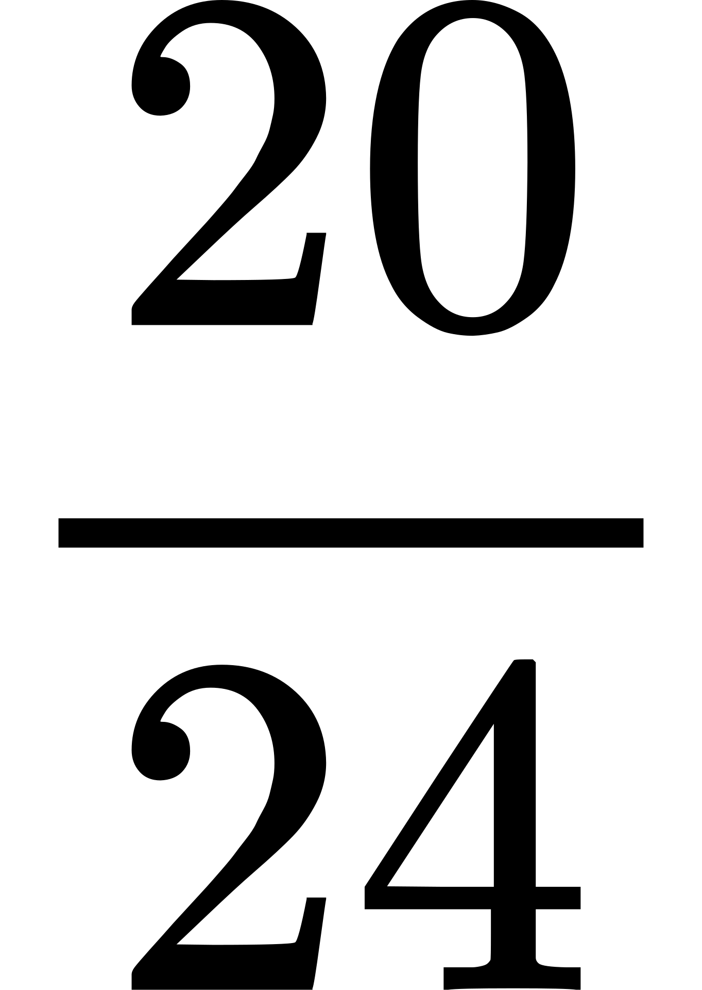
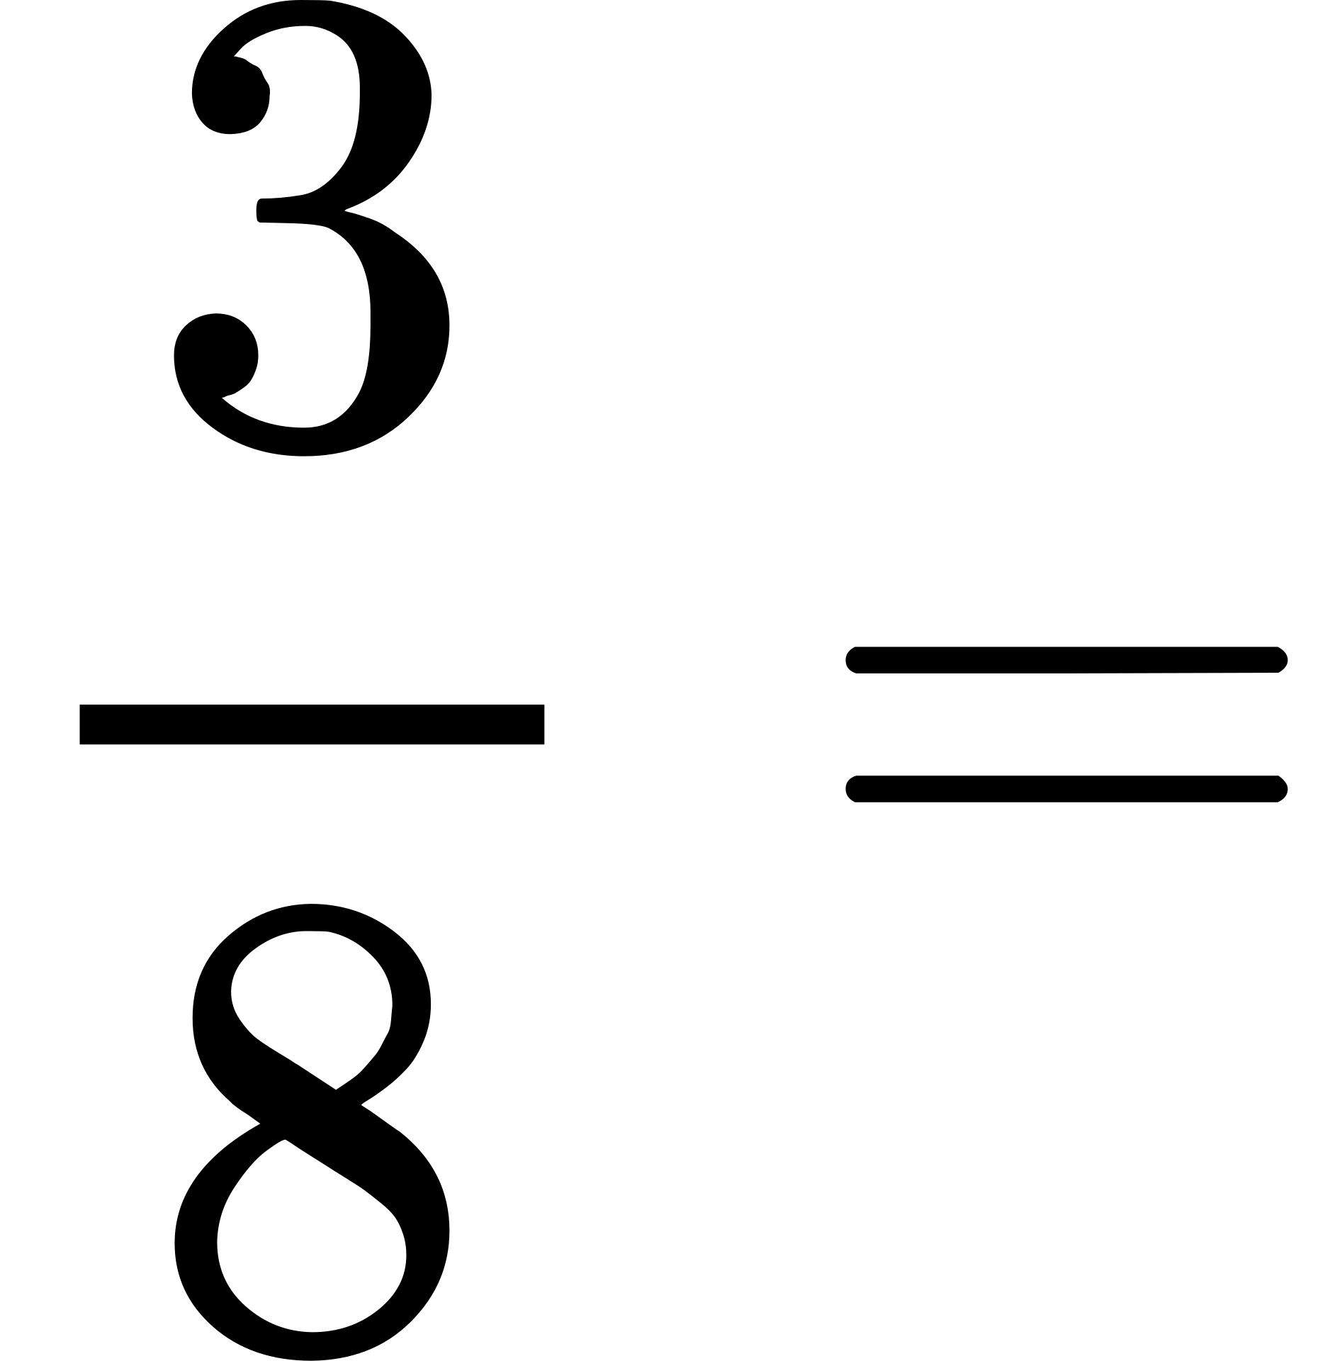
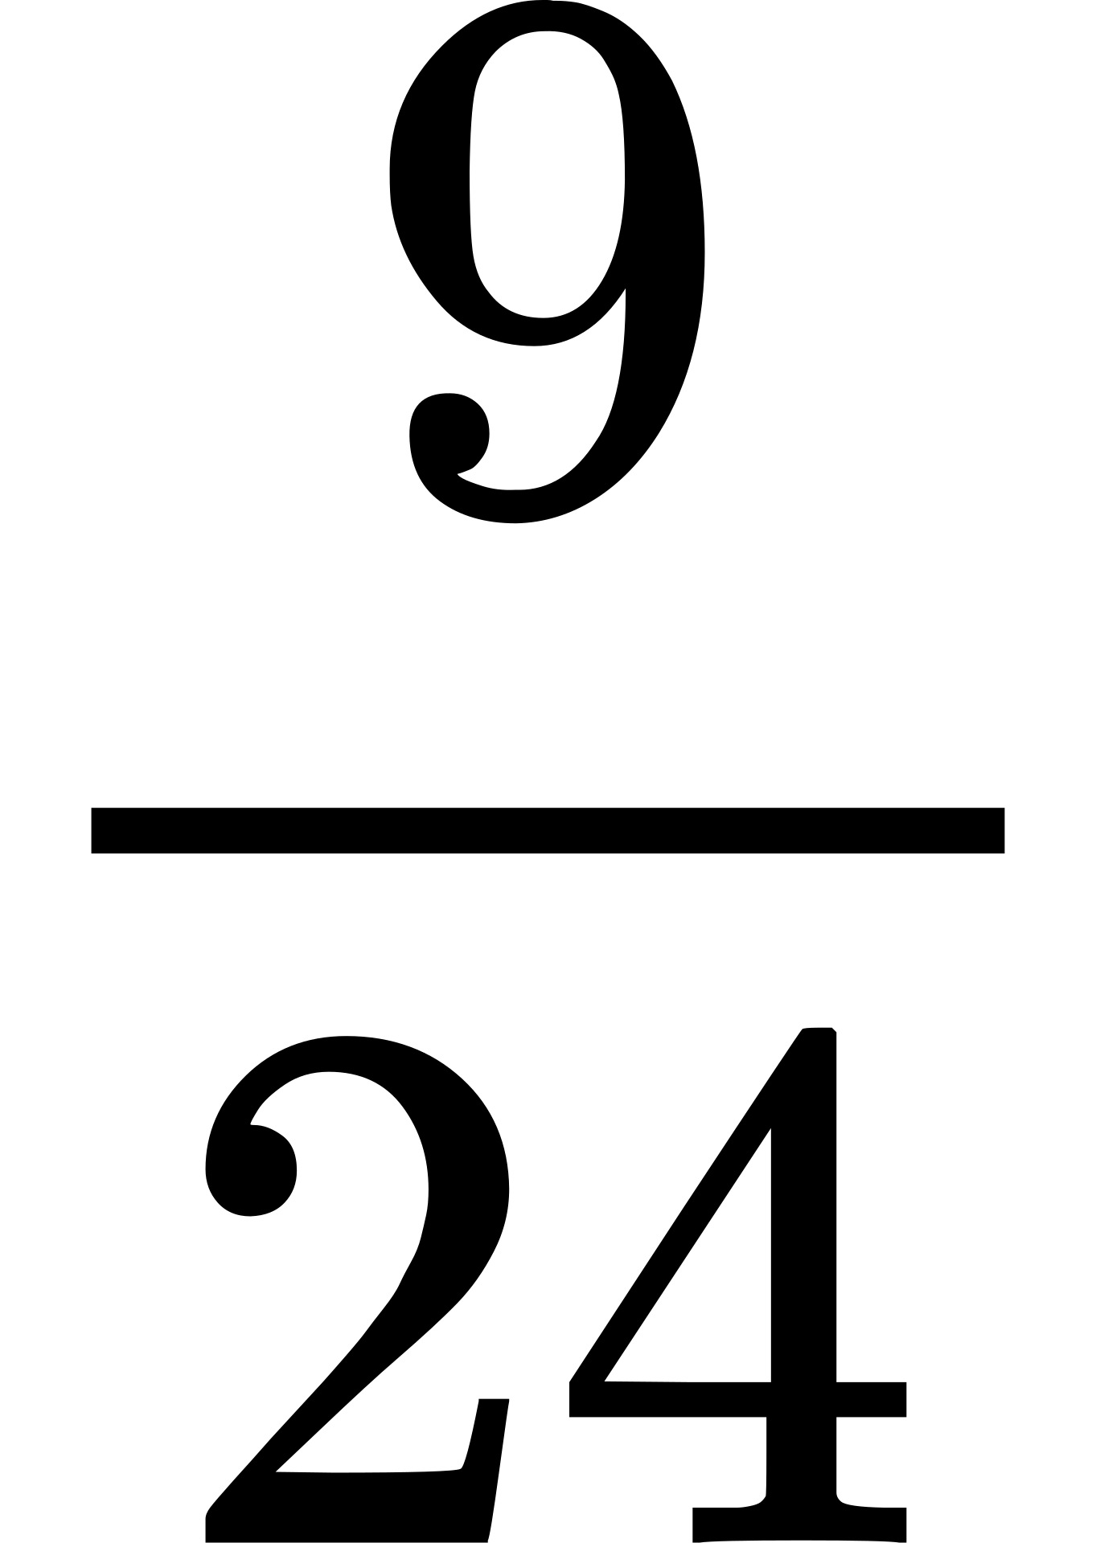
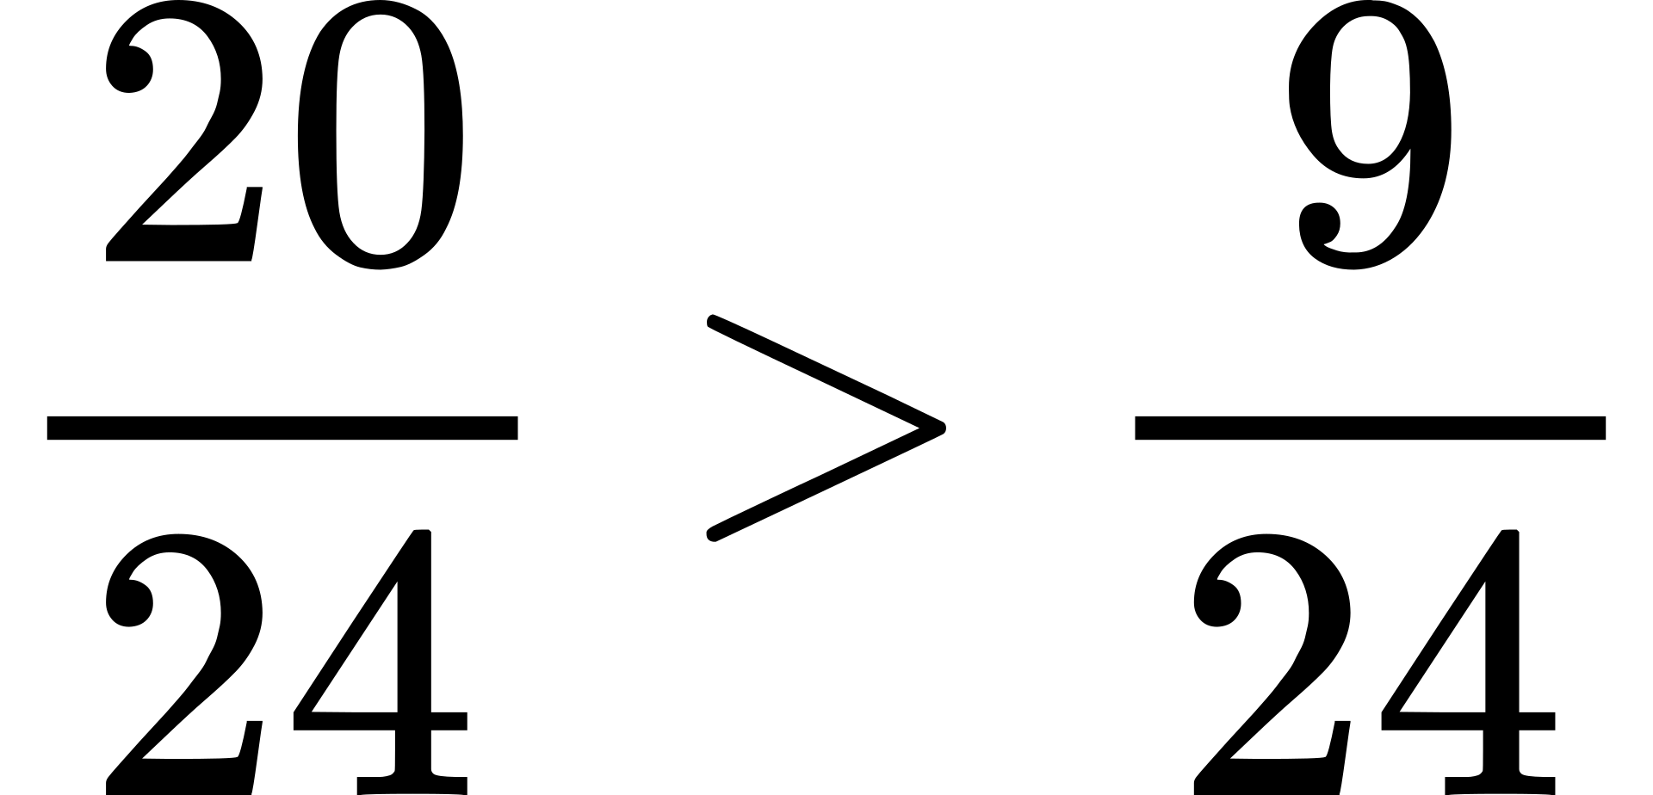
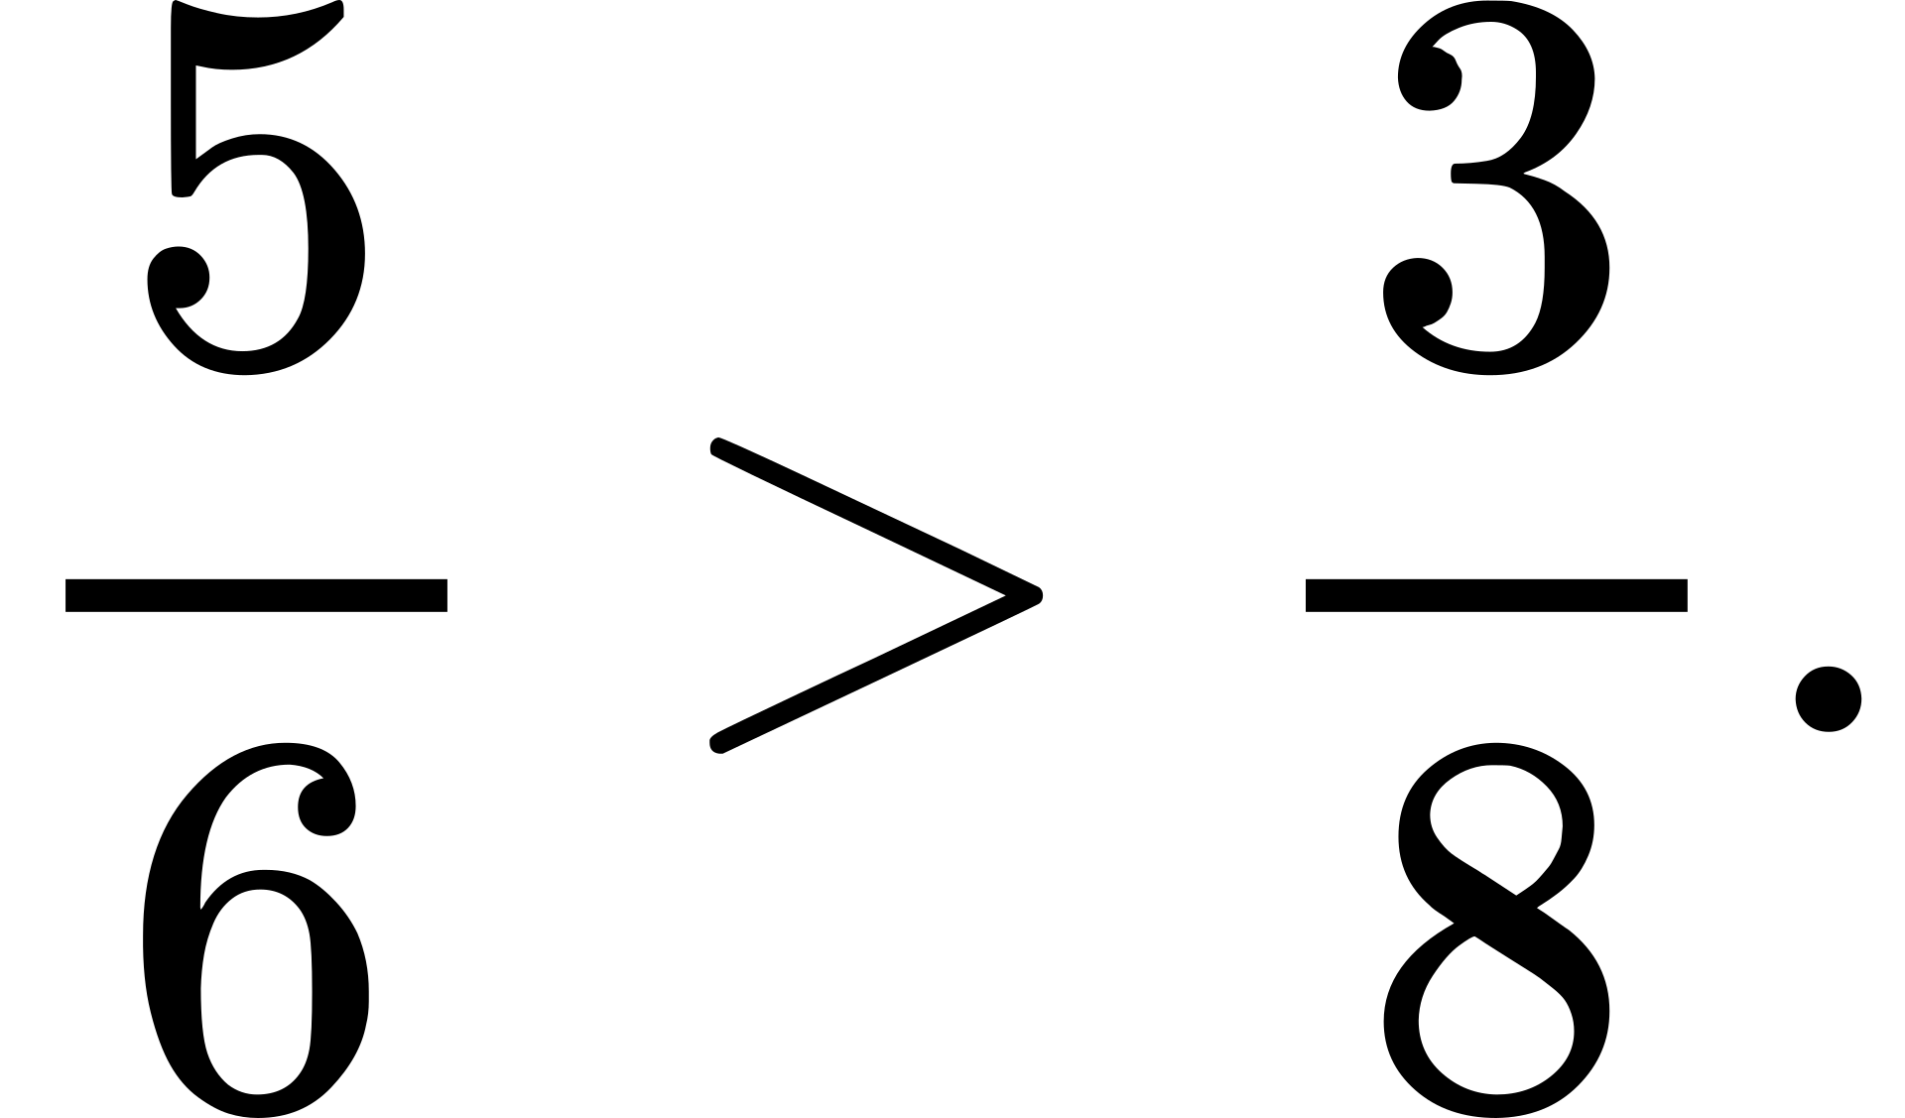
Наименьшим общим знаменателем будет 24.
Сравните дроби и
Так как, , то

Slide 10

В классе:
№ 5.393
№.5.394
№ 5.396

Slide 11
Домашнее задание
§ 36 учить записи
№ 5.444
№.5.447
№ 5.448

